Slide 1
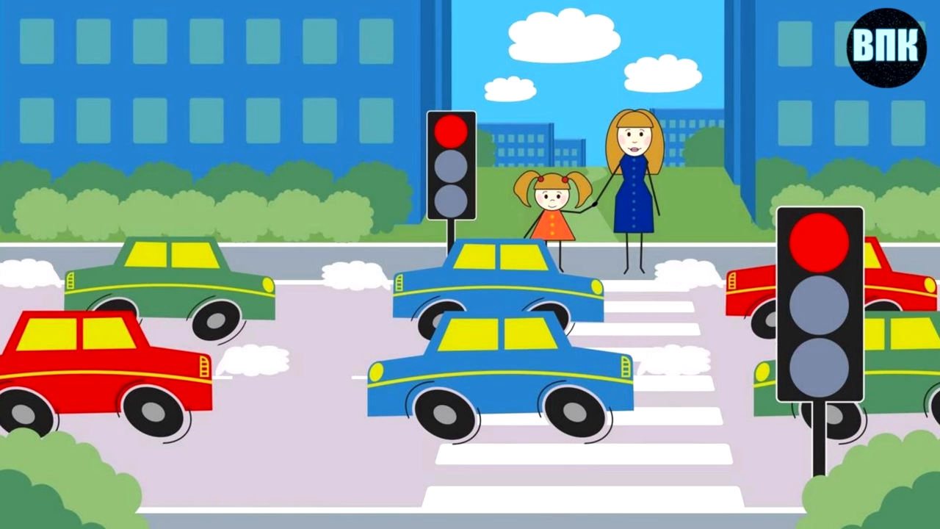
Важные правила, которые помогут уберечь ребенка от ДТП. Дорожные правила для родителей!
Славская И.А., учитель-логопед
МБДОУ ДСКВ №33 г.Ейска МО Ейский район

Slide 2
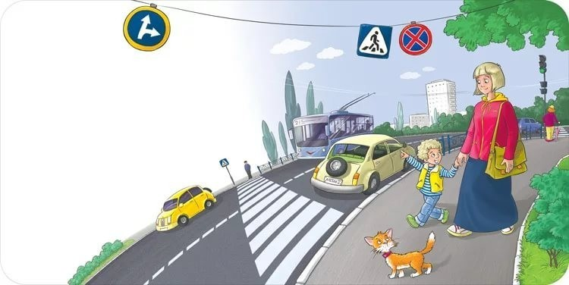
Движение по тротуару: не ведите ребенка по краю тротуара, взрослый должен находиться со стороны проезжей части.
Расскажите ребенку: если что-то уронил на дорогу, не беги поднимать никогда.

Slide 3
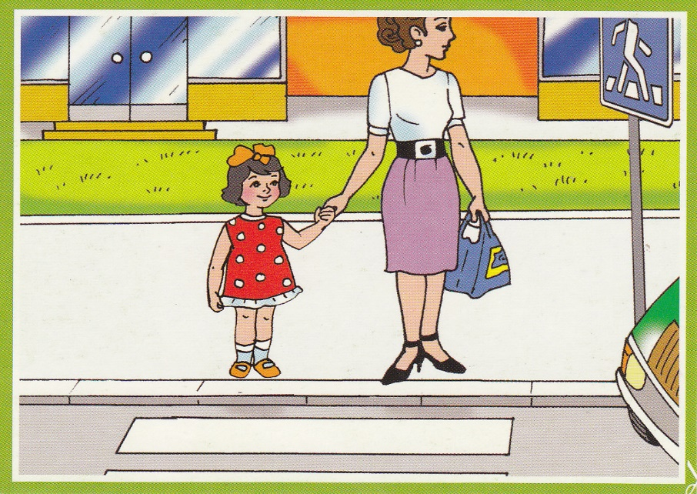
Готовясь перейти дорогу:
-остановитесь, осмотрите проезжую часть;
-привлеките ребенка к наблюдению за обстановкой на дороге;
-подчеркивайте свои движения: поворот головы, остановку для осмотра дороги, остановку для пропуска автомобиля;
-учите ребенка различать расстояние до автомобиля;
-неоднократно показывайте ребенку, как автомобиль останавливается, и как движется по инерции.

Slide 4
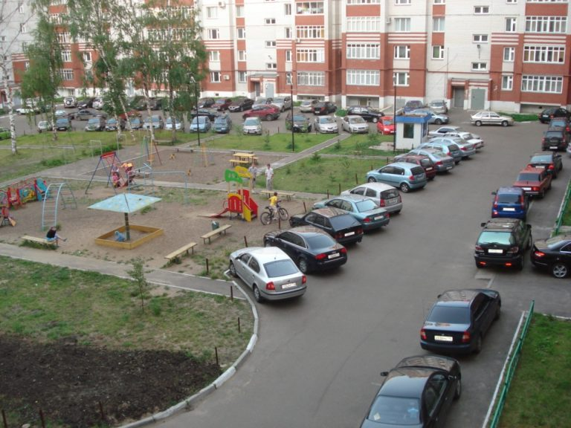
При выходе из дома:
-сразу обратите внимание на движение транспортных средств у подъезда, и вместе посмотрите не приближается ли к вам автомобиль, мотоцикл, мопед, велосипед.

Slide 5
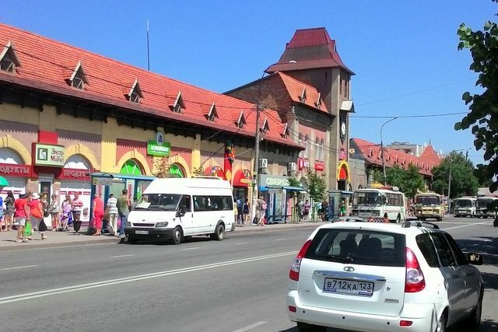
При ожидании общественного транспорта:
-стойте вместе с детьми только на остановках, держите ребенка за руку.
-объясните ребенку , что в общественном транспорте не стоит громко разговаривать.

Slide 6
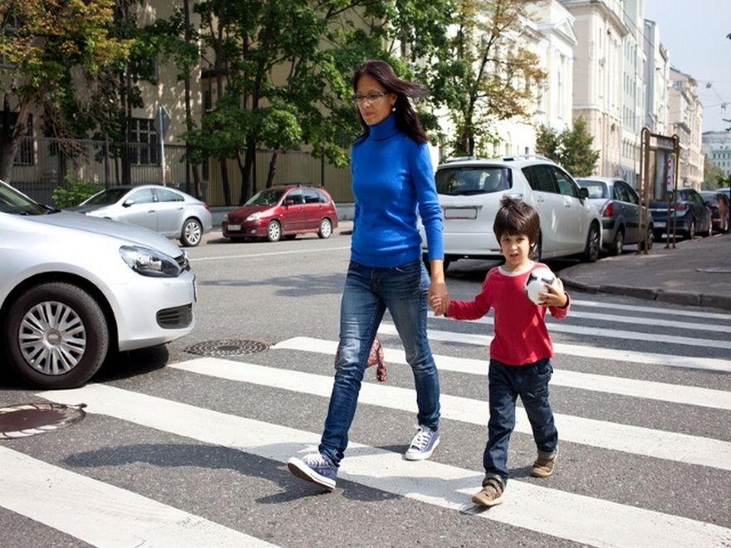
При переходе проезжей части:
- Переходите только по пешеходным переходам «зебрам», иначе ребенок привыкнет переходить дорогу где придется.

Slide 7
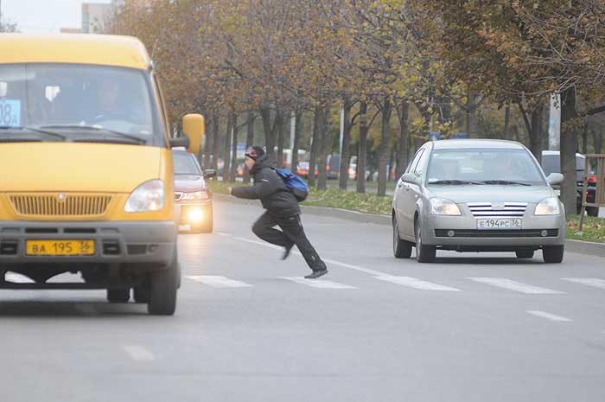
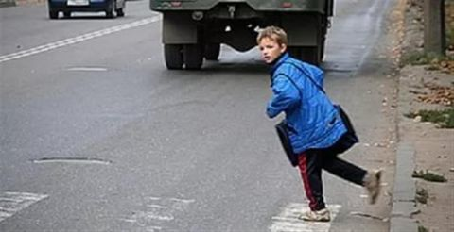
-не спешите и не бегите; переходите дорогу размеренным шагом;
-не переходите дорогу наискосок; подчеркивайте ,показывайте и рассказывайте ребенку каждый раз, что вы делаете.
-помните настанет время малыш будет сам принимать решения как ему поступить.

Slide 8
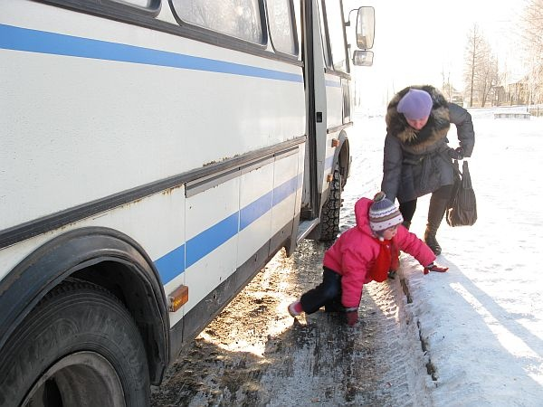
При посадке и высадке из общественного транспорта:
выходите впереди ребенка, так как малыш может упасть, а ребенок постарше может выбежать на проезжую часть;
не садитесь в общественный транспорт в последний момент при его отправлении; особую опасность представляет передняя дверь, так как можно попасть под колеса транспортного средства;
научите ребенка быть внимательным в зоне остановки:
стоящий автобус сокращает обзор дороги в этой зоне.

Slide 9
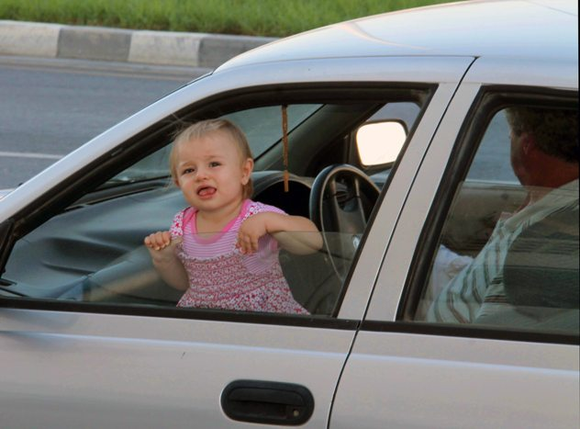
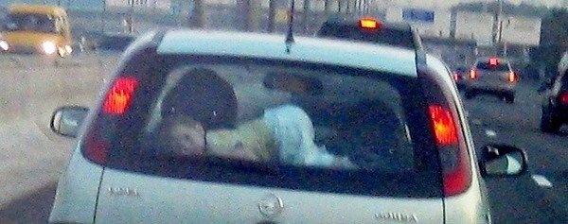
При движении автомобиля:
-приучайте детей сидеть в автомобиле только на заднем сиденье, не разрешайте во время движения стоять, передвигаться по салону, выглядывать в окна.
-не оставляйте детей в автомобиле без присмотра.

Slide 10
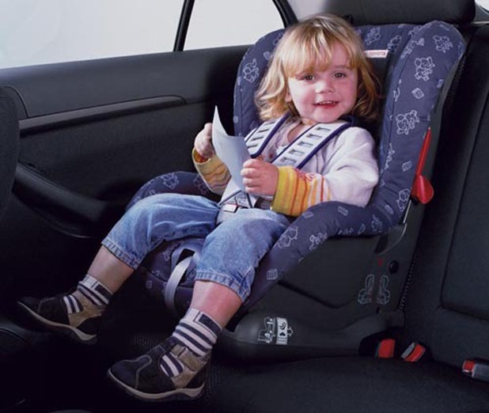
Самое безопасное место для ребенка:
-в специальном кресле, за водителем.

Slide 11
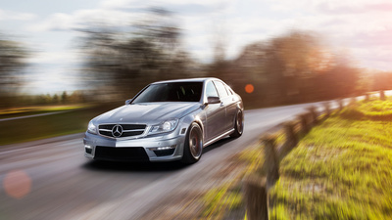
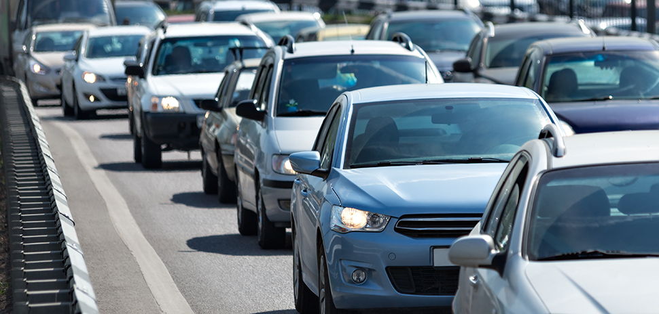
Что должны знать родители:
-в 3-4 года ребенок не может отличить движущуюся машину, от стоящей;
-ребенок уверен, что машина останавливается мгновенно;

Slide 12
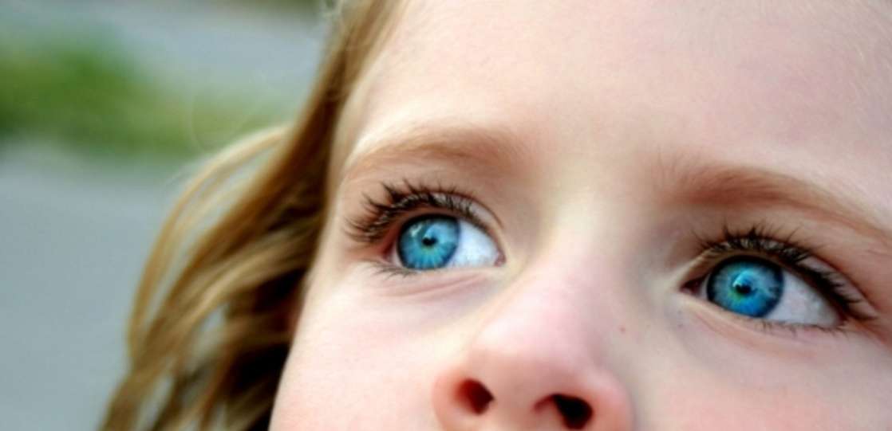
В 5-6 лет боковым зрением ребенок видит примерно 2/3 того,
Что видят взрослые;
-не умеет определять что движется быстрее : велосипед или машина;
-не умеет правильно распределять внимание и отделять существенное от незначительного.

Slide 13
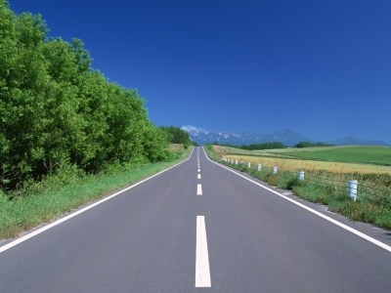
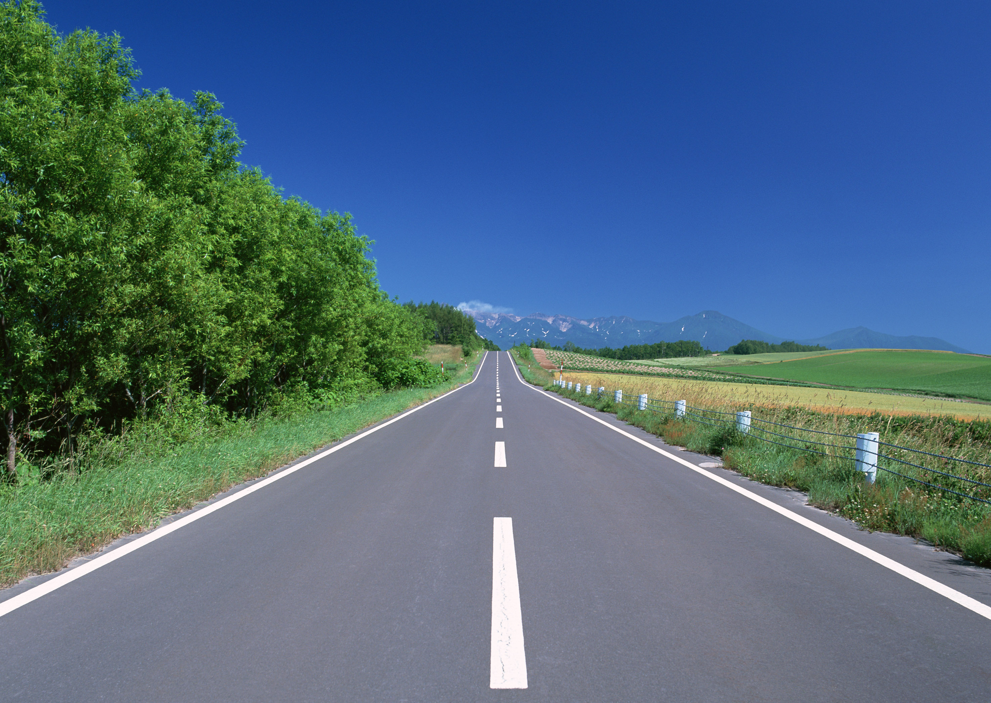
В 7 лет ребенок умеет отличать правую сторону дороги от левой.

Slide 14
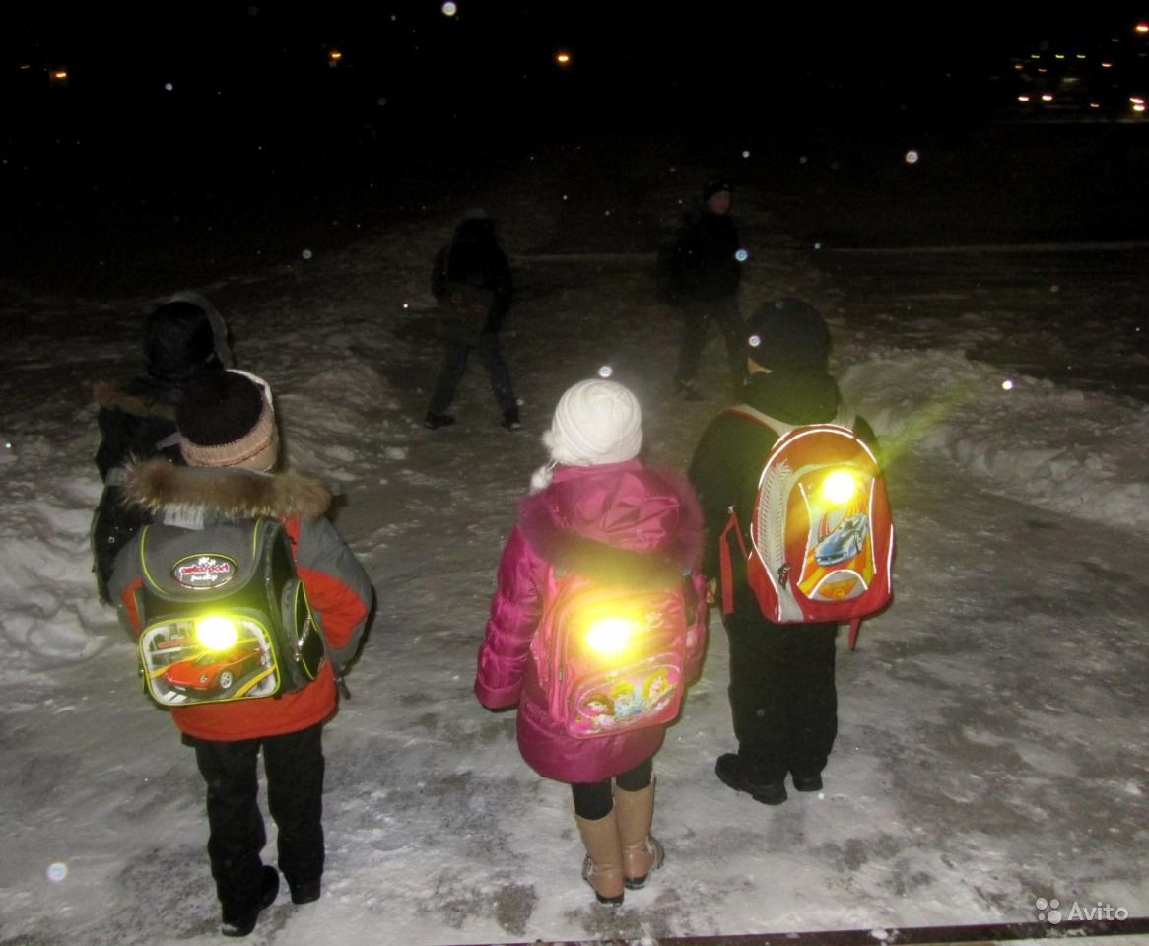
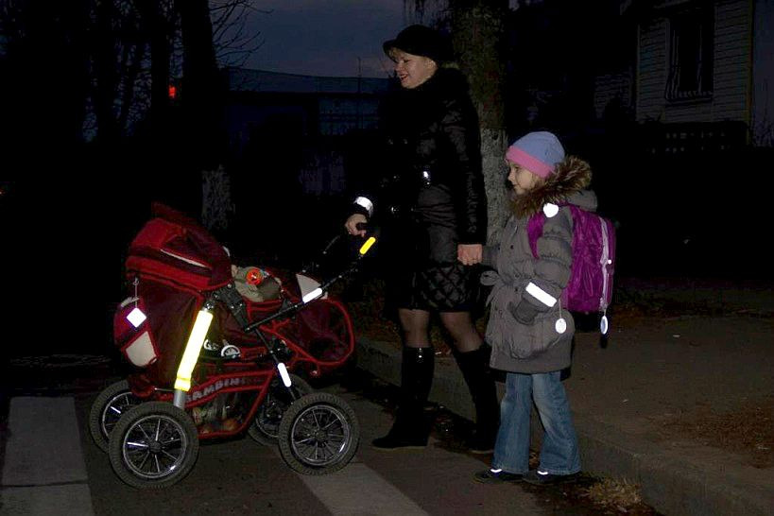
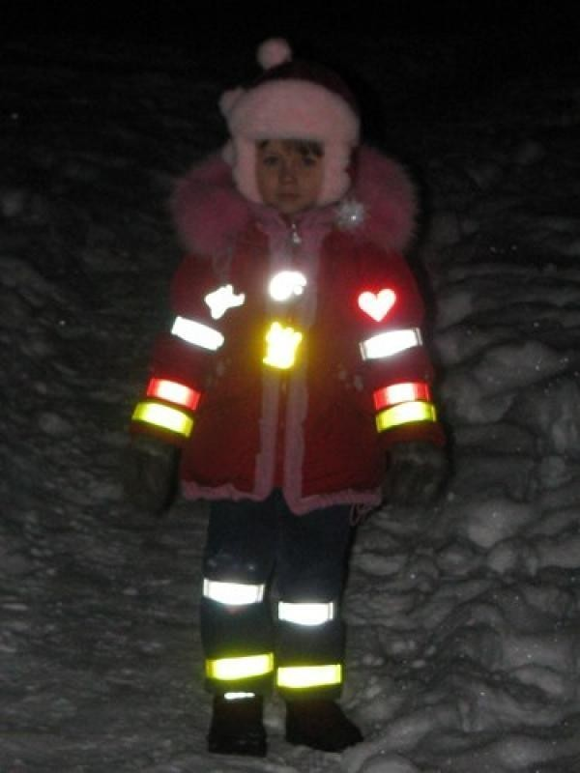
Большинство ДТП происходит в тёмное время суток. В это время водителям сложно вовремя увидеть человека, вышедшего на проезжую часть. Но защититься пешеходам помогут светоотражающие элементы на их одежде. В вечернее и ночное время на плохо освещённых участках дорог водитель намного раньше и с довольно большого расстояния заметит пешехода, у которого присутствует хотя бы один светоотражающий элемент на верхней одежде. Это доказанный факт. Результаты исследований показали, что реакция и действия водителей практически на 90% зависят от своевременно получаемой ими зрительной информации.

